Slide 1
স্বাগতম

Slide 2
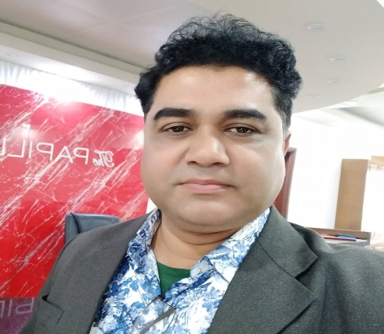
পরিচিতি
মোঃ মামুনুর রশীদ
সহকারি শিক্ষক
মোবা;- 01712461136
ই-মেইল-mamunclord@gmail.com
বিষয়ঃ বাংলা ১ম পত্র
শ্রেণিঃ- ৮ম
অধ্যায়- ৯
লর্ডহার্ডিঞ্জ ফাযিল মাদরাসা,লালমোহন,ভোলা।

Slide 3
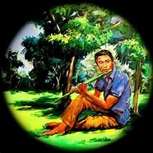
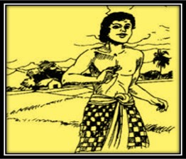
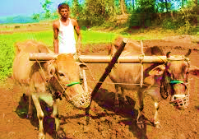
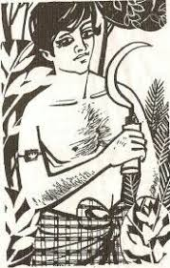
ছবিগুলোতে কী দেখতে পাচ্ছ?

Slide 4
আজকের পাঠ .......

Slide 5
শিখনফল
এ পাঠ শেষে শিক্ষার্থীরা…
১। কবি পরিচিতি ও তার সম্পর্কে বিস্তারিত বলতে পারবে,
২। কবিতাটি শুদ্ধ উচ্চরণে আবৃত্তি করতে পারবে,
৩। নতুন শব্দ অর্থসহ বাক্য গঠন করতে পারবে,

Slide 6
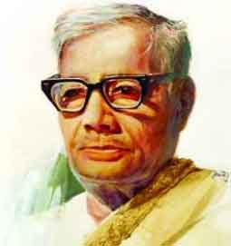
মৃত্যুবরনঃ তিনি ১৯৭৬ সালের ১৪ই মার্চ ঢাকায় মৃত্যুবরন করেন।
কবি পরিচিতি
জন্ম পরিচয়ঃ জসীম উদ্দীনের জন্ম ১৯০৩ খ্রিস্টাব্দের ৩০ শে অক্টোবর, ফরিদপুর জেলার তাম্বুলখানা গ্রামে জন্ম গ্রহন করেন।
শিক্ষা জীবনঃ মাধ্যমিক- ফরিদপুর জেলা স্কুল, উচ্চ মাধ্যমিক- রাজেন্দ্র কলেজ, উচ্চ শিক্ষা-বি এ রাজেন্দ্র কলেজ এবং এম এ কলকাতা বিশ্ববিদ্যালয়।
বিশেষ অবদানঃ পল্লির মানুষের আশা-স্বপ্ন-আনন্দ-বেদনার আবেগঘন চিত্র ফুটিয়ে তোলা। একারনে তাকে পল্লির কবি বলা হয়।
উল্লেখযোগ্য রচনাঃ নকশীর কাঁথার মাঠ, সোজন বাদিয়ার ঘাট, সখিনা, রাখালী, বালুচর, ধানক্ষেত, চলে মুসাফির, জীবন কথা, বোবাকাহিনী, হাসু, এক পয়সার বাঁশি, বাঙালির হাসির কাহিনী, কবর, বাঁশের বাঁশি প্রভৃতি।
কর্ম জীবনঃ কবি জসীমউদ্দীন শিক্ষকতা দিয়ে কর্মজীবন শুরু করেন। কলকাতা বিশ্ববিদ্যালয়ে, ঢাকা বিশ্ববিদ্যালয়ে। চাকরির পাশাপাশি তিনি সাহিত্য সাধনায় মগ্ন ছিলেন।
জসীমউদদীন

Slide 7
উৎস
রুপাই কবিতাটি কবি জসীম উদ্‌দীন রচিত ‘নক্‌শী কাঁথার মাঠ’ নামক কাহিনী কাব্য থেকে নেয়া হয়েছে।

Slide 8
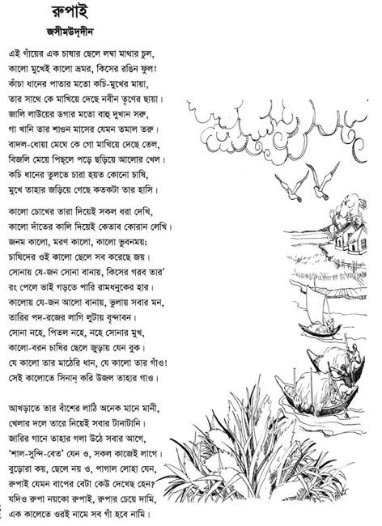
আমরা কবিতাটি শুনি -----------
অডিও

Slide 9
শব্দার্থ

Slide 10
শব্দার্থ

Slide 11
শব্দার্থ

Slide 12
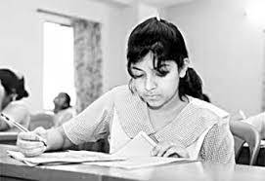
একক কাজ

Slide 13
১।কাঁচা ধানের পাতার মতো মুখে কিসের ছায়া ?
১।নবীন তৃণের।
২।কোন গানে রুপাই-এর কন্ঠ সবার আগে শোনা যায় ?
২।জারি গানে।
৩।কবি চাষির ছেলের বাহুকে কিসের সাথে তুলনা করেছেন ?
৩।জালি লাউয়ের ডগা।
৪।’জালি’ শব্দের অর্থ কী ?
৪কচি।

Slide 14
জোড়ায় কাজ
১। রুপাইয়ের শরীর কেমন ছিল?
২। রুপায়ের মুখের মায়া কেমন?
৩। ‘কালো দাত’ বলতে কী বোঝায়?
৪। পাগাল শব্দের অর্থ কী?

Slide 15
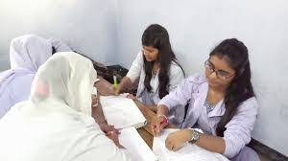
দলগত কাজ
রুপাই কবিতায় রুপাই সম্পর্কে কিসের সাথে তুলনা করা হয়েছে তা দলে আলোচনা করে খাতায় লিখ ?

Slide 16
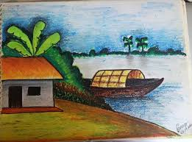
‘রুপাই’ কবিতার আলোকে তোমার দেখা কোনো পল্লিগ্রামের বর্ণনা দাও।

Slide 17
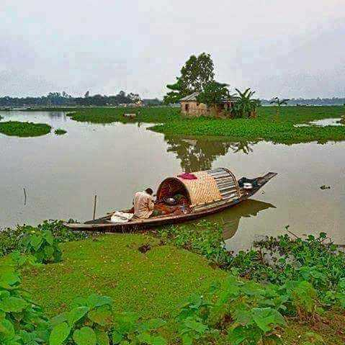
ধন্যবাদ

